Slide 1

JavaScript
MINISTÉRIO DA EDUCAÇÃO
SECRETARIA DE EDUCAÇÃO PROFISSIONAL E TECNOLÓGICA
INSTITUTO FEDERAL DE EDUCAÇÃO, CIÊNCIA E TECNOLOGIA TRIÂNGULO MINEIRO Campus Uberlândia
Disciplina: Fundamentos de Web Design II
Prof. M.e Wilton de Paula Filho
agosto de 18

Slide 2
Pré-requisitos
CSS
HTML
Noções de programação
Estruturas repetitivas
Estruturas condicionais
Variáveis e tipos de dados
Modularização de programas (funções e procedimentos)

Slide 3
Compreendendo melhor
HTML = ESTRUTURA
CSS= APRESENTAÇÃO
JAVASCRIPT= AÇÃO
Notes:
Fazer uma demonstração:
HTML: Construir um formulário com alguns elementos de texto e botões
CSS: Aplicar estilos aos botões e aos campos de texto.
JAVASCRIPT: Interagir com os elementos.
OBS: O javascript entra em ação quando o usuário pede que a página execute uma tarefa.
HTML + CSS + JAVASCRIPT = INTERATIVIDADE REAL

Slide 4
Ao término da disciplina ...
Criar jogos (Ex: Space invaders. Jogo criado por Rodrigo Fonseca, aluno do curso de Sistemas para Internet do IFTM, Uberlândia Centro no período 2013/1)
Realizar validação de formulários
Criar máscaras em campos de formulários
Alterar dinâmicamente o CSS de uma página web
Gravar de informações na máquina do usuário (cookies)
Criar slide show de fotografias
Utilizar temporizadores em páginas web
Aprender a compor as cores de um website, fundamentos de web design, etc

Slide 5
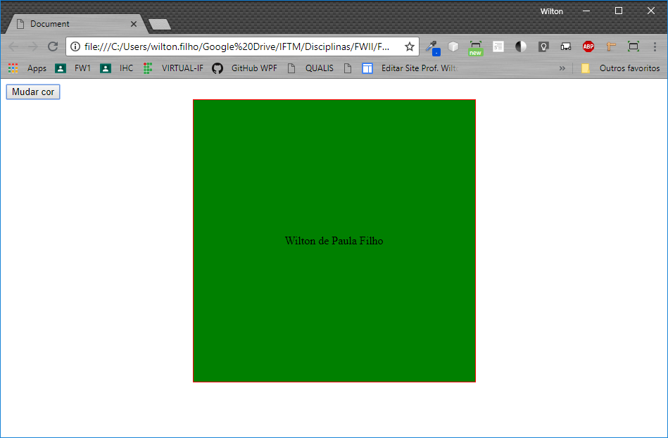
Introdução
Notes:
Objetivo: revisar alguns conceitos de CSS
Mostrar através desse exemplo alguns fundamentos de JavaScript
Discutir no código abaixo que ao trocar o y por i as instrucoes não sao executadas (linguagem interpretada)
Código:
<!DOCTYPE html>
<html lang="en">
<head>
<meta charset="UTF-8">
<title>Document</title>
<style>
.box {
display: flex;
margin: auto;
justify-content: center;
align-items: center;
width: 400px;
height: 400px;
background-color: yellow;
border: 1px solid red;
}
</style>
<script>
function mudarCor() {
document.getElementById("caixa").style.backgroundColor = "green";
document.getElementById("caixa").stile.color = "white";
document.getElementById("caixa").style.width = "300px";
}
</script>
</head>
<body>
<form>
<input type="button" value="Mudar cor" onclick="mudarCor()">
</form>
<div class="box" id="caixa">
Wilton de Paula Filho
</div>
</body>
</html>

Slide 6
Introdução
Javascript: linguagem de script, scripting ou de extensão
Linguagem de script: linguagens executadas no interior de programas e/ou de outras linguagens de programação, não se restringindo a esses ambientes
As linguagens de script servem para estender a funcionalidade de um programa e/ou controlá-lo
Outros exemplos: Actionscript, Basic, Lua, PHP, Python, Ruby, Tcl, VBScript, etc

Slide 7
Introdução
Todas as linguagens de script são linguagens interpretadas. OBS: Porém, o contrário nem sempre é verdadeiro.
JavaScript é diferente de Java (não confundir)
Javascript:
Linguagem de programação do lado cliente (client-side)
Programação do lado do servidor (server-side)

Slide 8

Introdução
Desenvolvedor: Brendan Eich (1995)
Mocha → LiveScript → JavaScript: desenvolvida para Netscape Navigator
Finalidade:
Validação de formulários (lado cliente)
Criar interatividade nas páginas HTML
Navegadores:
JavaScript → Netscape Navigator 2.0
Jscript → Internet Explorer 3.0
Notes:
A princípio, chamado de LiveScript, a Netscape após o sucesso inicial desta linguagem, recebe uma colaboração considerável da Sun Microsystems, empresa que há longo tempo vem se dedicando ao desenvolvimento de aplicações para a Internet, como talvez a linguagem mais poderosa da rede, o Java, uma linguagem que requer um profundo conhecimento de programação e de seu kit de desenvolvimento, bem diferente do JavaScript que não necessita de tanto. Após esta
colaboração, podemos dizer que o JavaScript é uma linguagem compatível com a linguagem Java, por esta razão, a semelhança dos nomes “JavaScript”.

Slide 9
Introdução
Comandos JavaScript são embutidos nas páginas HTML e interpretados pelo navegador.
São capazes de controlar não somente o conteúdo de documentos HTML, mas também o comportamento deles (eventos).
Oferece bom suporte a expressões regulares
Através de JavaScript é possível modificar dinamicamente os estilos de uma página HTML
Notes:
Como os navegadores web executam o código Javascript?
Os navegadores web têm uma parte especial do software dentro deles chamada interpretador javascript e seu serviço é executar o código javascript que aparece em uma página.
Em dezembro de 1994, a Sun Microsystems e a Netscape Communications Corporation anunciaram o JavaScript num press release^{[1]}, baseado nos trabalhos de Brendan Eich da Netscape sob o nome Mocha e, mais tarde, LiveScript. Em março de 1996 a Netscape Communications Corporation lançou o Navegador Netscape 2.0, com suporte para JavaScript. Com o sucesso do JavaScript como linguagem de scripting para o desenvolvimento de páginas web, a Microsoft, por sua vez, desenvolveu uma linguagem bastante próxima batizada de JScript, incluída mais tarde no Internet Explorer 3.0, lançado em agosto de 1996.
A Netscape submeteu as especificações do JavaScript para padronização pela Ecma International; o trabalho na especificação, ECMA-262, começou em novembro de 1996^{[2]}. A primeira edição do ECMA-262 foi adaptada pela ECMA General Assembly em junho de 1997^{[3]}.
ECMAScript é a linguagem de scripts padronizada pelo ECMA-262. Tanto a tecnologia JavaScript quanto a JScript são compatíveis com ECMAScript, porém cada um provê recursos adicionais não descritos na especificação ECMA.
Ecma Internacional é uma associação internacional localizada em Genebra (2ª maior cidade da Suiça – a primeira é Zurique). Esta organização tem como finalidade a elaboração (desenvolvimento) de documentos para padronização de Tecnologias na área de comunicação e informação além de alguns eletrônicos. Esta organização é composta por vários membros, por exemplo, Sony, Canon, Fujitsu, Toshiba, Google, HP, Philips, Sansung, Yahoo, Adobe, Microsoft, etc.
Esta organização foi fundada em 1961. Todas as publicações são livres e podem ser acessadas a partir do site: http://www.ecma-international.org/publications/index.html. Mais de 390 padronizações já foram publicadas, sendo 2/3 já aprovadas como padrões internacionais.
OBS: Formed in 1961by major multinational computer hardware manufacturers present in Europe. Originally “ECMA” stood for “European Computer Manufacturers’ Association”. In 1994 -due to the high reputation and wide public knowledge -the “brand name” was kept, but changed to simply “Ecma” (now with capital and small letters, signalling the change of the original mission of the Association).
•“International” was added because membership is from around the world, in Asia, Australia, Europe and North America.
•Broad scope of standardisation topics including hardware, software, communications, consumer electronics, media, storage, environmental subjects, etc…
ECMA (acrônimo para European Computer Manufacturers Association) é uma associação fundada em 1961 dedicada à padronização de sistemas de informação. Desde 1994 passou a se denominar Ecma International para refletir suas atividades internacionais. A associação é aberta a companhias que produzem, comercializam ou desenvolvem sistemas de computação ou de comunicação na Europa.
Este padrão, o ECMAScript, é seguido, por exemplo, pela linguagem ActionScript da Adobe (Antigamente Macromedia, porém a empresa foi vendida à Adobe).

Slide 10
Introdução
A partir do sucesso de JavaScript foi criado um padrão ECMA (European Computer Manufacturers Association), o ECMA-262, também conhecido como ECMAScript.
Notes:
Como os navegadores web executam o código Javascript?
Os navegadores web têm uma parte especial do software dentro deles chamada interpretador javascript e seu serviço é executar o código javascript que aparece em uma página.
Em dezembro de 1994, a Sun Microsystems e a Netscape Communications Corporation anunciaram o JavaScript num press release^{[1]}, baseado nos trabalhos de Brendan Eich da Netscape sob o nome Mocha e, mais tarde, LiveScript. Em março de 1996 a Netscape Communications Corporation lançou o Navegador Netscape 2.0, com suporte para JavaScript. Com o sucesso do JavaScript como linguagem de scriptingpara o desenvolvimento de páginas web, a Microsoft, por sua vez, desenvolveu uma linguagem bastante próxima baptizada de JScript, incluída mais tarde no Internet Explorer 3.0, lançado em agosto de 1996.
A Netscape submeteu as especificações do JavaScript para padronização pela Ecma International; o trabalho na especificação, ECMA-262, começou em novembro de 1996^{[2]}. A primeira edição do ECMA-262 foi adaptada pela ECMA General Assembly em junho de 1997^{[3]}.
ECMAScript é a linguagem de scripts padronizada pelo ECMA-262. Tanto a tecnologia JavaScript quanto a JScript são compatíveis com ECMAScript, porém cada um provê recursos adicionais não descritos na especificação ECMA.
Ecma Internacional é uma associação internacional localizada em Genebra (2ª maior cidade da Suiça – a primeira é Zurique). Esta organização tem como finalidade a elaboração (desenvolvimento) de documentos para padronização de Tecnologias na área de comunicação e informação além de alguns eletrônicos. Esta organização é composta por vários membros, por exemplo, Sony, Canon, Fujitsu, Toshiba, Google, HP, Philips, Sansung, Yahoo, Adobe, Microsoft, etc.
Esta organização foi fundada em 1961. Todas as publicações são livres e podem ser acessadas a partir do site: http://www.ecma-international.org/publications/index.html. Mais de 390 padronizações já foram publicadas, sendo 2/3 já aprovadas como padrões internacionais.
OBS: Formed in 1961by major multinational computer hardware manufacturers present in Europe. Originally “ECMA” stood for “European Computer Manufacturers’ Association”. In 1994 -due to the high reputation and wide public knowledge -the “brand name” was kept, but changed to simply “Ecma” (now with capital and small letters, signalling the change of the original mission of the Association).
•“International” was added because membership is from around the world, in Asia, Australia, Europe and North America.
•Broad scope of standardisation topics including hardware, software, communications, consumer electronics, media, storage, environmental subjects, etc…
ECMA (acrônimo para European Computer Manufacturers Association) é uma associação fundada em 1961 dedicada à padronização de sistemas de informação. Desde 1994 passou a se denominar Ecma International para refletir suas atividades internacionais. A associação é aberta a companhias que produzem, comercializam ou desenvolvem sistemas de computação ou de comunicação na Europa.
Este padrão, o ECMAScript, é seguido, por exemplo, pela linguagem ActionScript da Adobe (Antigamente Macromedia, porém a empresa foi vendida à Adobe).

Slide 11
Algumas referências na Internet
http://www.ecma-international.org/default.htm
http://www.ecma-international.org/publications/files/ECMA-ST/ECMA-262.pdf
http://www.w3schools.com/js/default.asp
http://javascript.about.com/
http://javascript.about.com/od/learnjavascript/a/tut00.htm
http://www.learn-javascript-tutorial.com/
Notes:
As aplicações funcionarão em navegadores mais antigos, mas não conseguirá dar suporte a todos os ambientes de todas as pessoas.

Slide 12
Hello World (versão 1)
alert(“Hello World”);
Demonstração
Notes:
<!DOCTYPE HTML PUBLIC "-//W3C//DTD HTML 4.01//EN" "http://www.w3.org/TR/html4/strict.dtd">
<html>
<head>
<meta http-equiv="Content-Type" content="text/html; charset=iso-8859-1">
<title>javaScript</title>
<script type="text/javascript">
alert('Hello World!');
</script>
</head>
<body>
</body>
</html>

Slide 13
Considerações sobre JavaScript
Não é necessário instalação ou configuração de nenhuma biblioteca
O bloco de <script>* pode ser adicionado ao elemento <head> e/ou <body>
* Na versão do HTML5 não é mais necessário o uso do atributo type na tag <script>
<script type=“text/javascript”>
</script>
Notes:
<script> é uma tag HTML e sua finalidade é fornecer um meio de misturar o código do script com o código HTML. O código que aparece dentro desta tag é o código JavaScript.

Slide 14
Considerações sobre JavaScript
JavaScript é uma linguagem Case Sensitive
O uso de ponto e vírgula ao término de instruções é facultativo, a não ser que haja mais de uma instrução na mesma linha (o uso de ponto e vírgula é uma boa prática de programação em JavaScript)
Notes:
<!DOCTYPE HTML PUBLIC "-//W3C//DTD HTML 4.01//EN" "http://www.w3.org/TR/html4/strict.dtd">
<html>
<head>
<meta http-equiv="Content-Type" content="text/html; charset=iso-8859-1">
<title>javaScript</title>
<script type="text/javascript">
alert('Hello World!');
</script>
</head>
<body>
</body>
</html>

Slide 15
Ambiente de desenvolvimento
Notas iniciais:
Desafiador: precisa trabalhar em diferentes tipos de máquinas e em diferentes navegadores
Navegadores-alvo: definir um grupo de navegadores mais usados para testar as aplicações.
O resultado final do exemplo anterior, o alert(“Hello Word”), foi idêntico em todos os navegadores: I.E, Firefox e Chrome?
Notes:
As aplicações funcionarão em navegadores mais antigos, mas não conseguirá dar suporte a todos os ambientes de todas as pessoas.

Slide 16
Considerações sobre JavaScript
Comentários em JavaScript:
Linha:
// Comentário
Bloco:
/*
Comentário de ...
... bloco
*/
Demonstração
Notes:
<!DOCTYPE HTML PUBLIC "-//W3C//DTD HTML 4.01//EN" "http://www.w3.org/TR/html4/strict.dtd">
<html>
<head>
<meta http-equiv="Content-Type" content="text/html; charset=iso-8859-1">
<title>javaScript</title>
<script type="text/javascript">
document.write('Hello World!');
</script>
</head>
<body>
</body>
</html>

Slide 17
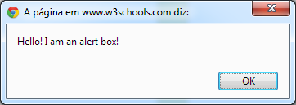
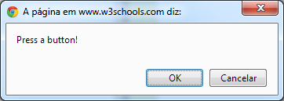
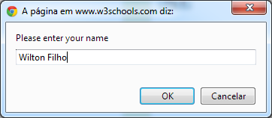
Caixas de diálogo
JavaScript possui 3 tipos de caixas de diálogo:
window.alert()
window.confirm()
window.prompt()
Fonte: http://www.w3schools.com/js/js_popup.asp

Slide 18
Exercício: window.alert
Crie uma página web contendo no corpo do documento o nome desta disciplina “Fundamentos de Web Design II”.
OBS: Antes de mostrar o nome da disciplina no corpo do documento, a página deverá exibir, através de uma caixa de diálogo, a seguinte mensagem ao usuário “Pressione o botão Ok para visualizar o nome da disciplina”.

Slide 19
Exercício: window.confirm
Crie uma página web de tal forma que, antes do carregamento da página a seguinte mensagem seja exibida ao usuário: “Você gostaria de saber o nome desta disciplina?”. Em caso afirmativo, a mensagem, dentro de uma caixa de diálogo, deverá ser exibida ao usuário “Fundamentos de Web Design II”. Caso contrário, a mensagem “Caso queira visualizar o nome da disciplina, atualize a página novamente”, deverá ser exibida ao usuário através de uma caixa de diálogo.

Slide 20
Exercício: window.prompt
Crie uma página web e peça ao usuário para informar, após o carregamento completo da página, dois valores numéricos separadamente, ou seja, cada valor deverá ser informado em uma caixa de diálogo diferente. Em seguida, exiba o resultado da multiplicação entre eles em uma caixa de diálogo.

Slide 21
Hello World (versão 2)
document.write(“Hello World”);
Demonstração
Notes:
<!DOCTYPE HTML PUBLIC "-//W3C//DTD HTML 4.01//EN" "http://www.w3.org/TR/html4/strict.dtd">
<html>
<head>
<meta http-equiv="Content-Type" content="text/html; charset=iso-8859-1">
<title>javaScript</title>
<script type="text/javascript">
document.write('Hello World!');
</script>
</head>
<body>
</body>
</html>

Slide 22
Exercício: document.write
Crie uma página web contendo no corpo do documento o nome desta disciplina “Fundamentos de Web Design II”. A página deverá ser capaz de:
Exibir o texto “Sistemas para Internet”, em uma caixa de diáogo, antes de exibir o conteúdo do corpo do documento
Exibir em uma caixa de diálogo o texto “Prof. Wilton Filho”, após exibir o texto do corpo do documento
Após fechar a caixa de diálogo do passo anterior, deverá aparecer o texto “Fim do exercício” logo abaixo do texto “Fundamentos de Web Design II”

Slide 23
Resolver a “Lista de Exercício 01”
Disponível no site do professor Wilton Filho

Slide 24
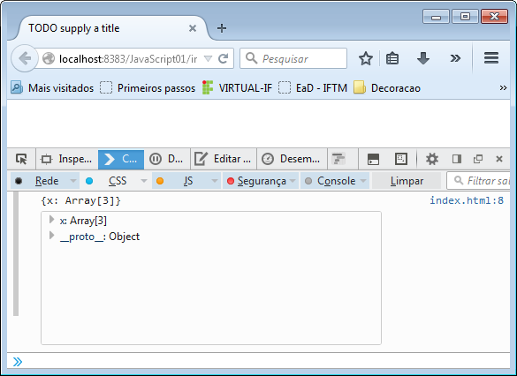
O console
console:
é um objeto
Não faz parte da linguagem, mas sim do ambiente (navegador). OBS: Presente na maioria dos navegadores
Mozilla Firefox: extensão Firebug
Tecla de atalho: ALT + F12

Slide 25
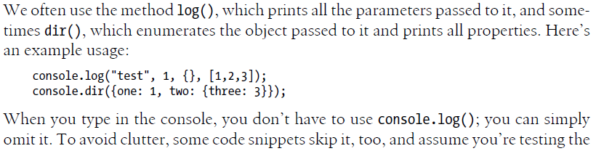
O console
Livro: JavaScript Patterns. Stoyan Stefanov

Slide 26
Considerações sobre JavaScript
<script>
Código não deverá ser processado como HTML ou XHTML
O controle sobre o conteúdo é passado para o mecanismo de scripting do navegador
Na versão do HTML 5 não é mais utilizado os atributos type e language na tag <script>
Notes:
Fornecendo um tipo MIME, os navegadores capazes de processar o tipo o fazem, enquanto outros navegadores pulam a seção. Isso garante que apenas aplicações que possam processar o script realmente o acessem.
Versões anteriores da tag script recebiam um atributo language, que era usado para designar a versão da linguagem, assim como o tipo: javascript 1.2 em comparação ao javascript 1.1. Entretanto, o uso de language ficou obsoleto em HTML 4.01, embora ainda apareça em muitos exemplos de javaScript.

Slide 27
Hello World
<script> - Atributos:
type: Os valores de type descrevem o MIME (Multipurpose Internet Mail Extension), é uma forma de identificar como o conteúdo está codificado (p. ex., text) e seu formato específico (javascript)
src: carrega arquivos externos
defer: indica ao navegador que o script não irá gerar qualquer conteúdo de documento e que o navegador pode continuar processando o resto do conteúdo da página, retornado para o script quando a página tiver sido processada e exibida.
charset: define a codificação de caracteres usada com o script.
Notes:
<!DOCTYPE HTML PUBLIC "-//W3C//DTD HTML 4.01//EN" "http://www.w3.org/TR/html4/strict.dtd">
<html>
<head>
<meta http-equiv="Content-Type" content="text/html; charset=iso-8859-1">
<title>javaScript</title>
<script type="text/javascript" defer="defer" charset="utf-8" src="funcoes.js">
document.write('maria da silva<br>');
</script>
</head>
<body>
wilton filho <br>
Sistemas para Internet
<br>
</body>
</html>

Slide 28
Localização de <script>
Onde posicionar o elemento <script>?
<head>
Fácil manutenção
Scripts são carregados primeiro*
Navegador precisa esperar todo o carregamento do script
<body>
Desempenho
Livro (High Performance Web Sites – Steve Souders): recomenda a colocação dos elementos script na parte de baixo de um documento, para permitir que o resto da página web seja carregada primeiro, antes do script.
Demonstração
Notes:
<!DOCTYPE HTML PUBLIC "-//W3C//DTD HTML 4.01//EN" "http://www.w3.org/TR/html4/strict.dtd">
<html>
<head>
<meta http-equiv="Content-Type" content="text/html; charset=iso-8859-1">
<title>javaScript</title>
<script type="text/javascript" defer="defer" charset="utf-8" src="funcoes.js">
document.write('maria da silva<br>');
</script>
</head>
<body>
wilton filho <br>
Sistemas para Internet
<br>
</body>
</html>

Slide 29
Variáveis e Tipos de Dados JavaScript
Notes:
<!DOCTYPE HTML PUBLIC "-//W3C//DTD HTML 4.01//EN" "http://www.w3.org/TR/html4/strict.dtd">
<html>
<head>
<meta http-equiv="Content-Type" content="text/html; charset=iso-8859-1">
<title>javaScript</title>
<script type="text/javascript" defer="defer" charset="utf-8" src="funcoes.js">
document.write('maria da silva<br>');
</script>
</head>
<body>
wilton filho <br>
Sistemas para Internet
<br>
</body>
</html>

Slide 30
Variáveis
O que veremos?
Outas características da linguagem
Identificadores
Tipos primitivos: string, boolean e number
Tipos especiais: null e undefined
Funções internas para modificar valores dos tipos acima
Notes:
As aplicações funcionarão em navegadores mais antigos, mas não conseguirá dar suporte a todos os ambientes de todas as pessoas.

Slide 31
Características da linguagem
Tipagem fraca (linguagem fracamente tipada):
Não há declaração antecipada do tipo de dados.
Tipagem dinâmica:
Uma variável JavaScript pode armazenar diferentes tipos de dados em diferentes momentos dependendo do contexto
Notes:
As aplicações funcionarão em navegadores mais antigos, mas não conseguirá dar suporte a todos os ambientes de todas as pessoas.

Slide 32
Identificadores
Deve começar com:
Caracter
Cifrão
Sublinhado
Exemplos válidos: _teste, valor, $nro, msg01, etc
Exemplos inválidos: 9teste, x valor, (variavel
Notes:
As aplicações funcionarão em navegadores mais antigos, mas não conseguirá dar suporte a todos os ambientes de todas as pessoas.

Slide 33
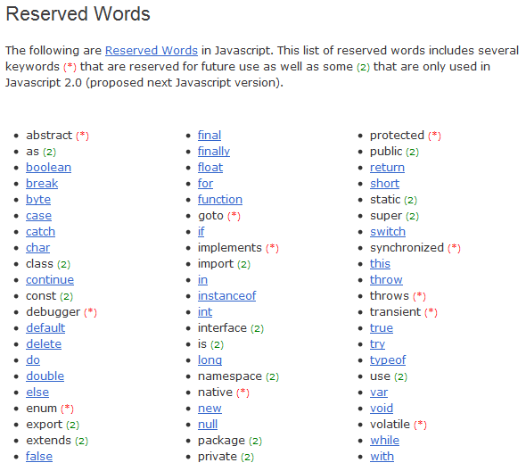
Identificadores
Fonte: http://javascript.about.com/library/blreserved.htm
Notes:
As aplicações funcionarão em navegadores mais antigos, mas não conseguirá dar suporte a todos os ambientes de todas as pessoas.

Slide 34
Identificadores
Além das palavras reservadas de ECMAScript, determinadas palavras específicas de JavaScript implementadas na maioria dos navegadores são consideradas reservadas por implementação. Muitas são baseadas no Browser Object Model (BOM).
Lista não definitiva (palavras reservadas típicas de navegadores): alert, array, blur, date, document, escape, eval, focus, function, history, image, isNaN, length, location, math, name, navigator, number, object, onLoad, open, outerHeight, parent, parseFloat, regExp, status, string.
Notes:
As aplicações funcionarão em navegadores mais antigos, mas não conseguirá dar suporte a todos os ambientes de todas as pessoas.

Slide 35
Identificadores
Nomenclatura utilizada (funções e variáveis): CamelCase
Exemplo: nomeVariavel, salarioFuncionario, etc
Notação Jscript muito utilizada: húngara
Exemplo: strNomeFunc, intSalario, etc.
OBS: As notações JavaScript mais novas invariavelmente usam a notação CamelCase
Notes:
A Notação húngara, criada por Charles Simonyi, visa a facilitar o reconhecimento do tipo de variável num programa. O nome foi dado a partir de uma brincadeira comum entre os primeiros a conhecer a notação que a achavam estranha, fazendo o seguinte comentário: "É tão estranho que até parece húngaro".

Slide 36
Variáveis locais e globais
JavaScript utiliza funções para gerenciar o escopo do código
Uma variável declarada dentro de uma função é local para a função e não disponível fora da função (sem uso do var)
Variáveis locais são declaradas fora de qualquer função ou simplesmente utilizadas sem estarem declaradas
Demonstrações

Slide 37
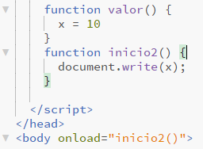
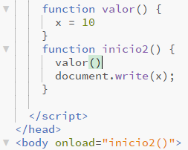
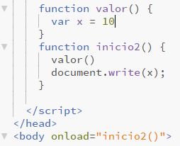
Variáveis locais e globais
Demonstrações (o que será exibido?)
Nada
10
Nada

Slide 38
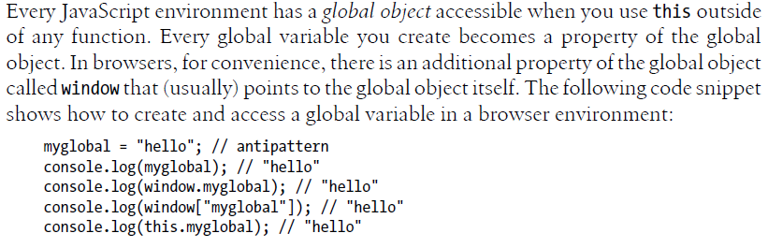
Variáveis locais e globais
Livro: JavaScript Patterns. Stoyan Stefanov

Slide 39
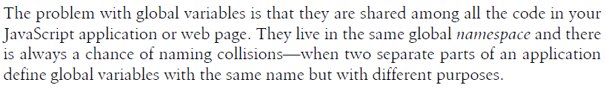
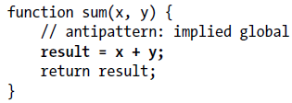

Variáveis locais e globais
Problemas com variáveis globais:
Livro: JavaScript Patterns. Stoyan Stefanov

Slide 40
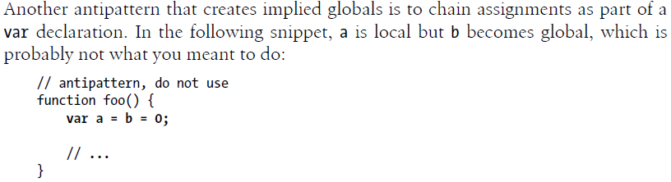
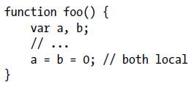
Variáveis locais e globais
Livro: JavaScript Patterns. Stoyan Stefanov

Slide 41
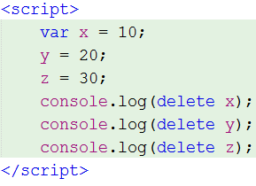
Variáveis locais e globais
Efeitos colaterais quando se esquece o var:
x, y e z são variáveis globais?
Porque apenas a primeira mensagem
é false?
R: This shows that implied globals are technically not real variables, but they are properties of the global object. Properties can be deleted with the delete operator whereas variables cannot
Livro: JavaScript Patterns. Stoyan Stefanov
Notes:
Ainda pode ser utilizado o typeof para mostrar que as duas últimas variáveis ficarão indefinidas após a execução do código acima.

Slide 42
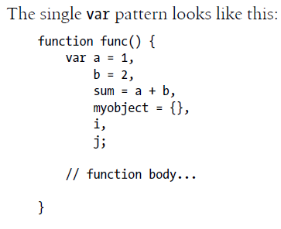
Variáveis locais e globais
Uso do padrão var:
Boa prática: declaração + inicialização da variável com algum valor.
Livro: JavaScript Patterns. Stoyan Stefanov
Notes:
You use one var statement and declare multiple variables delimited by commas. It’s a
good practice to also initialize the variable with an initial value at the time you declare
it. This can prevent logical errors (all uninitialized and declared variables are initialized
with the value undefined) and also improve the code readability. When you look at the
code later, you can get an idea about the intended use of a variable based on its initial
value—for example, was it supposed to be an object or an integer?

Slide 43
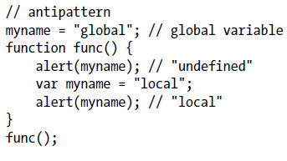
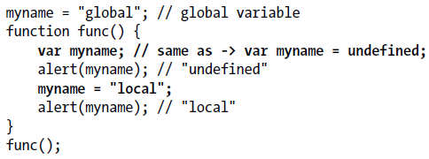
Variáveis locais e globais
Quais mensagens serão exibidas pelo código abaixo (esquerda)?
Para evitar esta confusão, o que deve ser feito? (Veja código: direita)
Livro: JavaScript Patterns. Stoyan Stefanov
Notes:
JavaScript enables you to have multiple var statements anywhere in a function, and
they all act as if the variables were declared at the top of the function. This behavior is
known as hoisting. This can lead to logical errors when you use a variable and then you
declare it further in the function. For JavaScript, as long as a variable is in the same
scope (same function), it’s considered declared, even when it’s used before the var
declaration. Take a look at this example (left code).
In this example, you might expect that the first alert() will prompt “global” and the
second will prompt “local.” It’s a reasonable expectation because, at the time of the
first alert, myname was not declared and therefore the function should probably “see”
the global myname. But that’s not how it works. The first alert will say “undefined”
because myname is considered declared as a local variable to the function. (Although the
declaration comes after.) All the variable declarations get hoisted to the top of the
function. Therefore to avoid this type of confusion, it’s best to declare upfront all variables
you intend to use.

Slide 44
Palavra-chave “var”
Define o escopo de uma variável como local, caso contrário, será considerada uma variável global.
OBS: Evitar o uso de variáveis globais.
Em caso de uso de variáveis globais usar um identificador de fácil identificação. Sugestão: g_nome, g_salarioFunc, etc.
Demonstração
Notes:
<!DOCTYPE HTML PUBLIC "-//W3C//DTD HTML 4.01//EN" "http://www.w3.org/TR/html4/strict.dtd">
<html>
<head>
<meta http-equiv="Content-Type" content="text/html; charset=iso-8859-1">
<title>Untitled Document</title>
<script type="text/javascript">
function mensagem() {
msg01 = "Hello World 01!"; // Variável global
var msg02 = "Hello World 02!"; // Variavel local
alert("Mensagem");
testar();
}
function testar() {
alert(msg01); // Teste assim e depois tente mudar a sequencia destas duas instruções.
alert(msg02);
}
</script>
</head>
<body onLoad="mensagem()">
</body>
</html>
---------------------------------------------------------------------------- Problema com o uso de variavel global ---------------------------------------------------------------
function mensagem() {
msg01 = "Hello World 01!"; // Variável local
alert(msg01);
testar();
alert(msg01);
}
function testar() {
alert(msg01);
msg01 = "mudei";
}

Slide 45
Tipos primitivos
JavaScript tem apenas três tipos primitivos de dados:
string, numeric e boolean
JavaScript também contém os seguintes objetos internos:
String, Number e Boolean (possuem propriedades e métodos )
As duas classes acima estão intimamente relacionadas. Como assim?
O objeto String envolve o tipo primitivo string, assim como os objetos Number e Boolean o fazem com seus tipos de dados primitivos individuais, numeric e boolean, respectivamente.

Slide 46
Tipos primitivos
Para ficar mais claro, veja o exemplo abaixo:
var nome = “wilton”;
var nomeMaiusculas = nome.toUpperCase();
No trecho de código acima, quando o método toUpperCase é chamado por “nome.”, um objeto é criado para envolver a string e a seguir processar a chamada do método antes que o objeto seja descartado. Para todos os propósitos, nome se parece com um objeto e atua como um objeto ao chamar o método, mas é um tipo primitivo.
Notes:
As aplicações funcionarão em navegadores mais antigos, mas não conseguirá dar suporte a todos os ambientes de todas as pessoas.

Slide 47
Tipo primitivo string
Quando uma variável é identificada como string?
Valor atribuído a variável
Contexto de seu uso
Representação: aspas dupla (“...”) ou simples (‘...’)
Exemplos:
var teste = “”; // string vazia
var teste = ‘’; // string vazia
var teste = “Wilton de Paula Filho”; // Ok
var teste = “Wilton de ‘Paula’ Filho” // Ok
var teste = ‘Wilton de “Paula” Filho’ // Ok
var teste = “wilton de “paula” filho”; // Erro
var teste = “Wilton de \nPaula Filho // Ok. Duas linhas
var teste = “Wilton \“de\” Paula” // Ok.
Notes:
As aplicações funcionarão em navegadores mais antigos, mas não conseguirá dar suporte a todos os ambientes de todas as pessoas.

Slide 48
Exercício
Crie uma variável contendo o seguinte texto:
Crie um script para imprimir em uma caixa de diálogo apenas a palavra Mineiro.
“Instituto Federal do Triângulo Mineiro Uberlândia Centro”
Notes:
<script type="text/javascript">
var nome = new String();
nome = "Instituto Federal do Triângulo Mineiro, campus Uberlândia";
alert(nome.split(" "));
alert(nome.split(" ")[4]);
</script>

Slide 49
Exercício
EXEMPLO:
Informe uma frase: O menino pulou o arame, mas o menino não machucou.
Informe a palavra: menino
Texto alterado: O pulou o arame, mas o menino não machucou.
Peça ao usuário para informar as seguintes informações:
Uma frase e
Uma palavra contido no texto.
OBS: Utilize um prompt para a entrada de dados
Após a entrada de dados, informe ao usuário através de uma caixa de diálogo, a frase modificada sem a presença da primeira ocorrência da palavra no texto.
Notes:
<script>
var frase = prompt("Informe uma frase:");
var remover = prompt("Informe a palavra a ser removida:");
frase = frase.replace(remover, "");
alert(frase);
</script>

Slide 50
Exercício
Construa uma página web capaz de solicitar o nome completo do usuário e em seguida exiba, através de uma MENSAGEM DE ALERTA, o nome informado contendo apenas letras maiúsculas.
Notes:
<script>
var nome = prompt("Informe o seu nome completo:");
alert(nome.toUpperCase());
</script>

Slide 51
Exercício
Construa uma página web capaz de solicitar o nome completo do usuário e, em seguida, exiba no CORPO DO DOCUMENTO o primeiro nome dele contendo letras maiúsculas e o restante composto apenas por letras minúsculas...
OBS: Proponha pelo menos 3 soluções diferentes
Notes:
Solução 1:
======
<script>
var nome = prompt("Informe o seu nome completo:");
nome = nome.split(" ");
ultimosNomes = nome;
primeiroNome = nome[0].toUpperCase();
ultimosNomes.reverse().pop();
ultimosNomes.push(primeiroNome);
alert(ultimosNomes.reverse().join(" "));
</script>
Solução 2:
======
<script>
var nome = prompt("Informe o seu nome completo:");
nome = nome.split(" ");
nome[0] = nome[0].toUpperCase();
alert(nome.join(" "));
</script>
Solução 3:
======
<script>
var nome = prompt("Informe o seu nome completo:");
var indice = nome.indexOf(" ");
var primeiroNome = nome.substr(0,indice);
var restanteNome = nome.slice(indice);
alert(primeiroNome.toUpperCase() + restanteNome);
</script>

Slide 52
Conversão para strings (implícita)
Instrução (ões) | Resultado | Observação
var valor = 10; alert(valor); | Exibe uma mensagem | alert espera uma string. Conversão implícita.
var valor = 14; var msg = “Nro =” + valor; | “Nro = 14” | Conversão implícita. O operador + (concatenação neste caso) informa ao mecanismo de scripting para converter o conteúdo da variável valor em string.
var valor = “4” + 3 + 1 | “431” | Como o primeiro valor é uma string os demais serão tratados como string. Consequência: concatenação de strings
var valor = 4 + 3 + “1” | “71” | Soma os dois primeiros valores e por último concatena o resultado da soma a string “1”
var valor = “4” + 3 - 1 | “42” | No caso de outros operadores (-,/ e *). A operação é feita primeiro e em seguida a concatenação.
var valor = “30” * 2 | 60 | A variável valor armazenará um literal do tipo numérico.
?
?
?
?
?

Slide 53
Conversão para strings (explícita)
numeric
Objeto
String
string
boolean
var nro = 10;
var bol = true;
var nulo = null;
var nada;
document.write(String(nro)+String(bol)+String(nulo)+String(nada));
Saída produzida: 10 true null undefined

Slide 54
Tipo primitivo boolean
Valores: true ou false
Tabela de conversão toBoolean
Entrada (input) | Resultado
Undefined | false
Null | false
Boolean | Valor dele mesmo
Number | False se o número for 0 ou NaN, caso contrário, true
String | False se a string for vazia, caso contrário, true
Object | True

Slide 55
Conversão para boolean
Conversões explícitas:
var valor = 0; // Valor numérico
var flag = Boolean(valor); // Converte valor para false
var msg = “Wilton”;
var result = Boolean(msg); // Converte msg para true
---------- Outras formas de conversão explícita -----------
var valor01 = “1”;
var valor02 = 0;
var flag01 = !!valor01;
var flag02 = !!valor02;

Slide 56
Tipo primitivo number
Tipos de dados numéricos em JavaScript são números de ponto flutuante, mas podem ou não ter um componente fracionário
Se não contiverem um componente decimal ou fracional, são tratados como inteiros (números inteiros de base 10 em uma faixa de -253 a 253)
Exemplos: -1000, 0, 2333, 19.5e-2, etc.

Slide 57
Tipo primitivo number
Embora números maiores sejam suportados, algumas funções podem trabalhar apenas com números na faixa de -2e³¹ a 2e³¹ (-2,147,483,648 a 2,147,483,648).
Infinity e –Infinity
Notação hexadecimal: começa com 0 (zero) seguido de x
Exemplo: var valor01 = 0xFFA;
Notação octal: começa com o valor 0 (zero)
Exemplo: valor valor02 = 0532;

Slide 58
Conversão para número
Conversões explícitas:
var valor01 = “12”;
var valor02 = “12e-3”;
var valor03 = “3.14”;
var idade = “25 anos”;
var endereco = “rua 10”;
var result01 = parseInt(valor01); // result01 = 12
var result02 = parseFloat(valor02); // result02 = 0.012
var result03 = parseInt(valor03); // result03 = 3
var result04 = parseInt(idade); // result04 = 25
var result05 = parseInt(endereco); // result05 = NaN

Slide 59
Variáveis nulas e identificadas
null:
Declarada e valor null atribuído a variável.
undefined:
Variável declarada mas não inicializada.
vazia:
Não é nula e não está indefinida. É atribuído um valor inicial do tipo “”
NaN (Not a Number):
Caso uma variável booleana ou do tipo string não puder ser convertida para número.
Notes:
Função para verificar se a conversão de um numero aconteceu com sucesso:
if (isNaN()) ...

Slide 60
Constantes
Valos apenas de leitura
Não pode ser alterado a partir da definição inicial
Pode ter qualquer valor (string, numérico ou booleano)
Pode ter escopo local e global
Por convenção utiliza-se letras maiúsculas
Exemplo:
const MES = “Janeiro”;
Notes:
ATENÇÂO: você só poderá usar constantes no JavaScript 1.5, pois isso é uma inovação desta versão do JavaScript. Caso tente usar o comando const para declarar uma constante usando JavaScript 1.4 e anteriores, ocorrerá uma mensagem de erro de sintaxe.

Slide 61
Exercício
Complete a tabela abaixo:
Instrução(ões) | Resultado
alert(parseInt(10.2)) | 10
var x; alert(x); | undefined
alert(“10” + “2”) | “102”
alert(“10” * “2”) | 20
alert(parseInt(“zero”)) | NaN
alert(parseInt("25+2")+"2"*3) | “31”
alert(!Boolean("wilton")) | false
?
?
?
?
?
?
?

Slide 62
Exercício
Qual é o próximo número da sequência abaixo?
1 1 2 3 5 8 ...
Construa um script em JavaScript para mostrar os N primeiros desta sequência. N deverá ser informado pelo usuário.
Notes:
<script type="text/javascript">
document.write("<table border=\"1\">");
document.write("<tr>");
document.write("<td width=\"100px\">Decimal</td>");
document.write("<td width=\"100px\">Hexadecimal</td>");
document.write("<td width=\"100px\">Octal</td>");
document.write("</tr>");
for(linha=0; linha<=15; linha++) {
document.write("<tr>");
document.write("<td>"+linha+"</td>");
document.write("<td>"+String(linha.toString(16)).toUpperCase()+"</td>");
document.write("<td>"+linha.toString(8)+"</td>");
document.write("</tr>");
}
document.write("</table>");
</script>

Slide 63
Exercício
Qual é o próximo número da sequência abaixo?
1 2 5 14 ...
Construa um script em JavaScript para mostrar os N primeiros desta sequência. N deverá ser informado pelo usuário.
Notes:
<script type="text/javascript">
document.write("<table border=\"1\">");
document.write("<tr>");
document.write("<td width=\"100px\">Decimal</td>");
document.write("<td width=\"100px\">Hexadecimal</td>");
document.write("<td width=\"100px\">Octal</td>");
document.write("</tr>");
for(linha=0; linha<=15; linha++) {
document.write("<tr>");
document.write("<td>"+linha+"</td>");
document.write("<td>"+String(linha.toString(16)).toUpperCase()+"</td>");
document.write("<td>"+linha.toString(8)+"</td>");
document.write("</tr>");
}
document.write("</table>");
</script>

Slide 64
Exercício
Construa uma página HTML, utilizando JavaScript, capaz de mostrar a tabela abaixo (utilize a função de conversão de bases do JavaScript e a estrutura de repetição for para montar esta tabela):
Decimal | Octal | Hexadecimal
0 | 0 | 0
1 | 1 | 1
2 | 2 | 2
3 | 3 | 3
... | ... | ...
14 | 16 | E
15 | 17 | F
Notes:
<script type="text/javascript">
document.write("<table border=\"1\">");
document.write("<tr>");
document.write("<td width=\"100px\">Decimal</td>");
document.write("<td width=\"100px\">Hexadecimal</td>");
document.write("<td width=\"100px\">Octal</td>");
document.write("</tr>");
for(linha=0; linha<=15; linha++) {
document.write("<tr>");
document.write("<td>"+linha+"</td>");
document.write("<td>"+String(linha.toString(16)).toUpperCase()+"</td>");
document.write("<td>"+linha.toString(8)+"</td>");
document.write("</tr>");
}
document.write("</table>");
</script>

Slide 65
JavaScript
MINISTÉRIO DA EDUCAÇÃO
SECRETARIA DE EDUCAÇÃO PROFISSIONAL E TECNOLÓGICA
INSTITUTO FEDERAL DE EDUCAÇÃO, CIÊNCIA E TECNOLOGIA TRIÂNGULO MINEIRO Campus Uberlândia
Disciplina: Fundamentos de Web Design II
Prof. M.e Wilton de Paula Filho
agosto de 18

